Slide 1




TRƯỜNG TIỂU HỌC HƯNG ĐẠO
CHÀO MỪNG QUÝ THẦY CÔ
VỀ DỰ GIỜ THĂM LỚP
Môn Tiếng Việt lớp 3
BÀI 21: TIA NẮNG BÉ NHỎ (T2)
Giáo viên:Trần Thị Chuyến
Lớp: 3A2

Slide 2
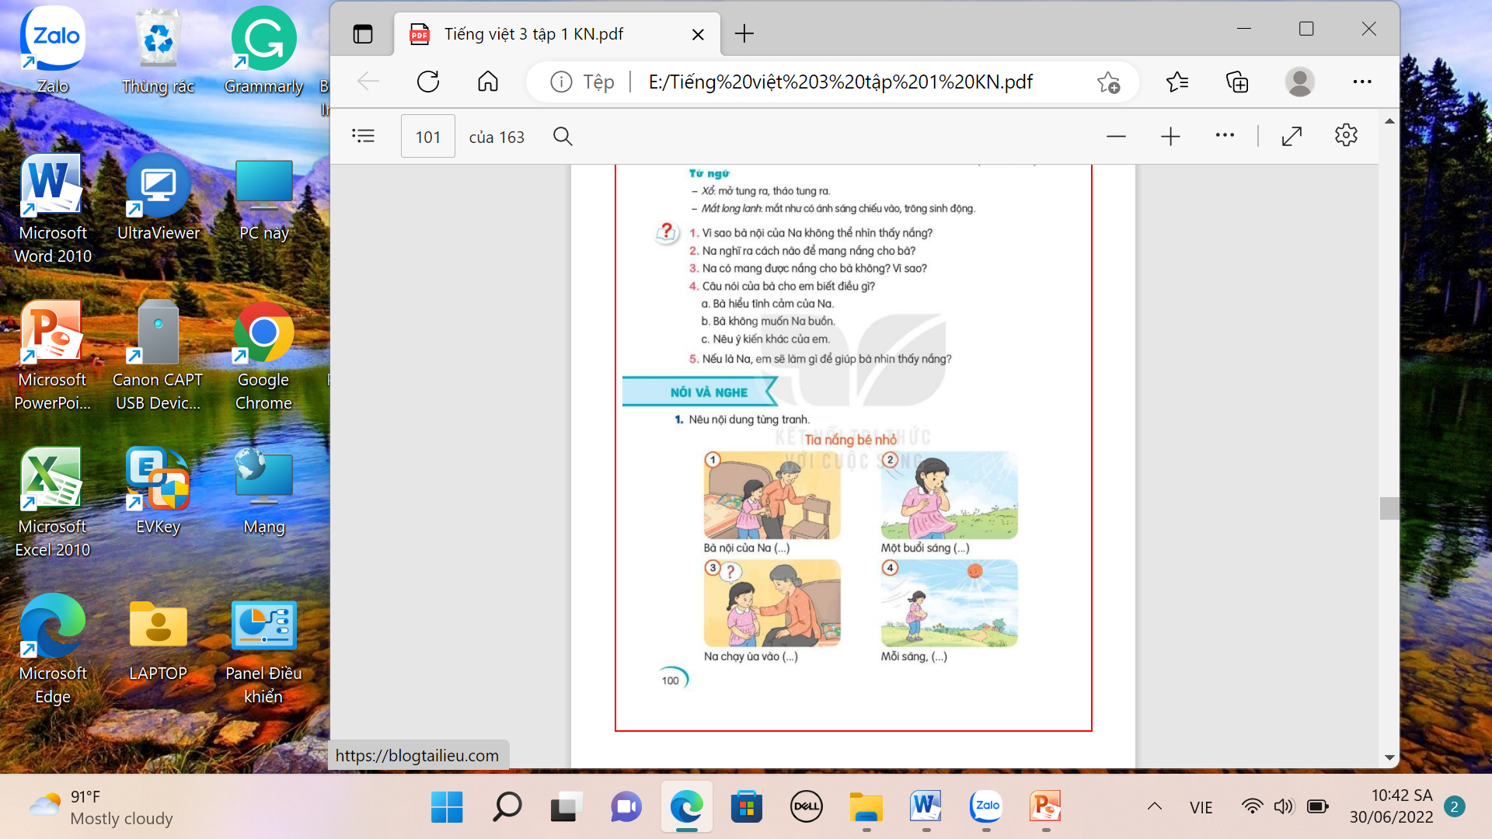
Thứ Hai ngày 24 tháng 11.năm 2025
TIẾNG VIỆT
BÀI 21: TIA NẮNG BÉ NHỎ (T2)
4. Nói và nghe. KỂ CHUYỆN TIA NẮNG BÉ NHỎ
1. Nêu nội dung từng tranh

Slide 3
Thứ Hai ngày 24 tháng 11.năm 2025
TIẾNG VIỆT
BÀI 21: TIA NẮNG BÉ NHỎ (T2)
4. Nói và nghe. KỂ CHUYỆN TIA NẮNG BÉ NHỎ
1. Nêu nội dung từng tranh
Bà nội của Na đã già yếu. Bà đi lại rất khó khăn.
Ngôi nhà của Na nằm trên một ngọn đồi. Nắng rất đẹp… nhưng phòng ngủ của tất cả mọi người trong gia đình không có nắng. Bà nội rất thích nắng nhưng nắng không lọt vào phòng bà. Na chưa biết làm cách nào để đem nắng cho bà.

Slide 4
Thứ Hai ngày 24 tháng 11.năm 2025
TIẾNG VIỆT
BÀI 21: TIA NẮNG BÉ NHỎ (T2)
4. Nói và nghe. KỂ CHUYỆN TIA NẮNG BÉ NHỎ
1. Nêu nội dung từng tranh
Một buổi sáng, khi đang dạo chơi trên đồng cỏ, Na cảm thấy nắng sưởi ấm mái tóc mình và nhảy nhót trên vạt áo. Cô bé vui mừng reo lên
- Mình sẽ bắt nắng trên vạt áo mang về cho bà!

Slide 5
Thứ Hai ngày 24 tháng 11.năm 2025
TIẾNG VIỆT
BÀI 21: TIA NẮNG BÉ NHỎ (T2)
4. Nói và nghe. KỂ CHUYỆN TIA NẮNG BÉ NHỎ
1. Nêu nội dung từng tranh
Na chạy ùa vào phòng bà và xổ vạt áo ra nhưng chẳng có tia nắng nào ở đó cả.
Nhưng bà rất vui và chỉ cho Na là nắng có trong mắt của em.
Na không hiểu được tại sao nắng lại chiếu từ mắt mình nhưng cô bé rất mừng vì làm cho bà vui.

Slide 6
Thứ Hai ngày 24 tháng 11.năm 2025
.
TIẾNG VIỆT
4. Nói và nghe. KỂ CHUYỆN TIA NẮNG BÉ NHỎ
1. Nêu nội dung từng tranh
Mỗi sáng, Na dạo chơi trong vườn rồi chạy vào phòng để đem nắng cho bà.

Slide 7
Thứ Hai ngày 24 tháng 11.năm 2025
TIẾNG VIỆT
4. Nói và nghe. KỂ CHUYỆN TIA NẮNG BÉ NHỎ
2. Kể lại câu chuyện.

Slide 8

XIN CHÂN THÀNH CẢM ƠN
QUÝ THẦY CÔ GIÁO VÀ CÁC EM
Notes:
8

